Slide 1
Курсовой проект
Министерство образования и науки Челябинской области
Государственное бюджетное профессиональное образовательное учреждение
«Южно-Уральский многопрофильный колледж»
"Разработка игры Flappy bird"
Автор: Привалов В.К
Группы ИС-302
Руководитель: Мигуля Н.А.
2023 год

Slide 2
Цель Задачи
Разработка игры Flappy bird
Разрабатывать алгоритм поставленной задачи.
Реализовывать алгоритм средствами автоматизированного проектирования.
Разрабатывать код программного продукта на основе готовой спецификации на уровне модуля с использованием современных языков программирования.
Провести отладку программного продукта с использованием инструментальных средств.

Slide 3


Основной функционал веб-приложения
Регистрация/авторизация предназначена для того, чтобы пользователь смог зарегистрироваться или авторизоваться на сайте.
Игровой геймплей предназначен для того, чтобы пользователь мог совершать игровой процесс на сайте.
Просмотр лидеров игры, позволяет узнать пользователю свое место в пятерке лучших

Slide 4
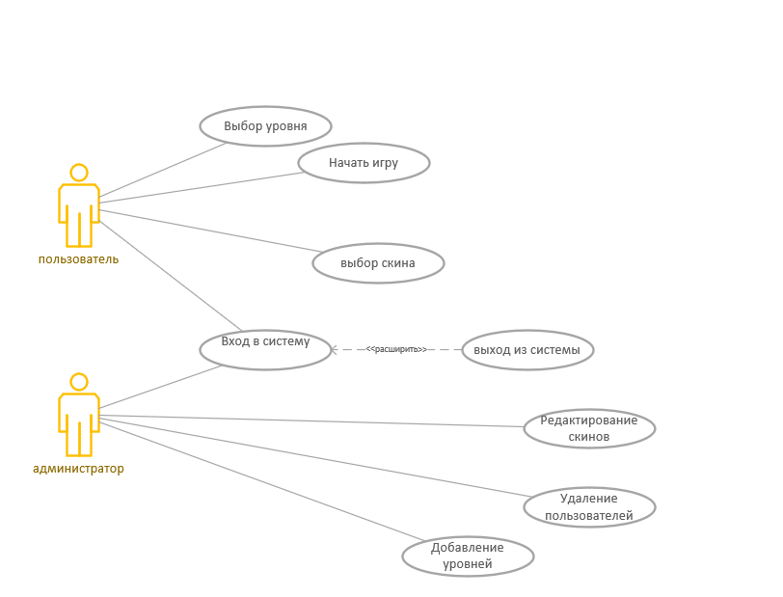
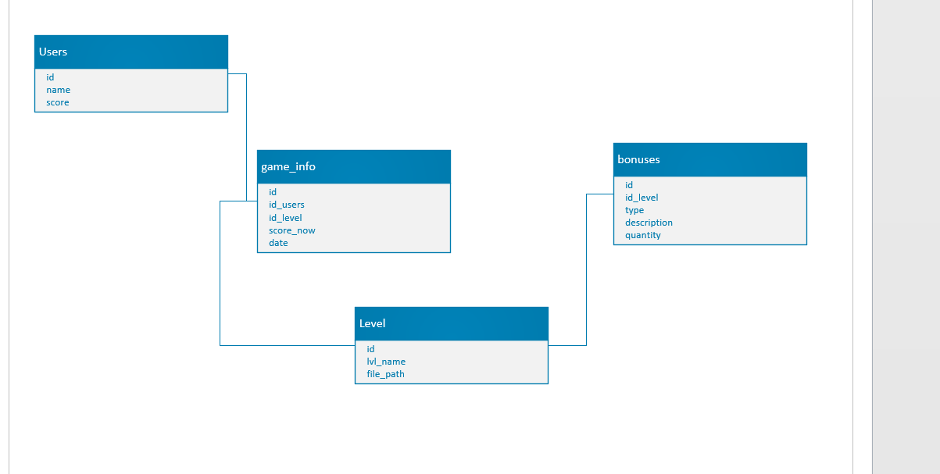
UML-диаграмма

Slide 5





Средства разработки
Для разработки данного сайта была выбрана среда разработки Visual studio code так как имеются много дополнений, которые помогают в разработке Сайта, и так же подчеркивают ваши ошибки.
С помощью утилиты phpMyAdmin была создана база данных для веб-приложения. Верстка веб-сайта осуществлена с помощью html, стили были заданы через css, все функции и взаимодействия с бд осуществлены через php и js.

Slide 6
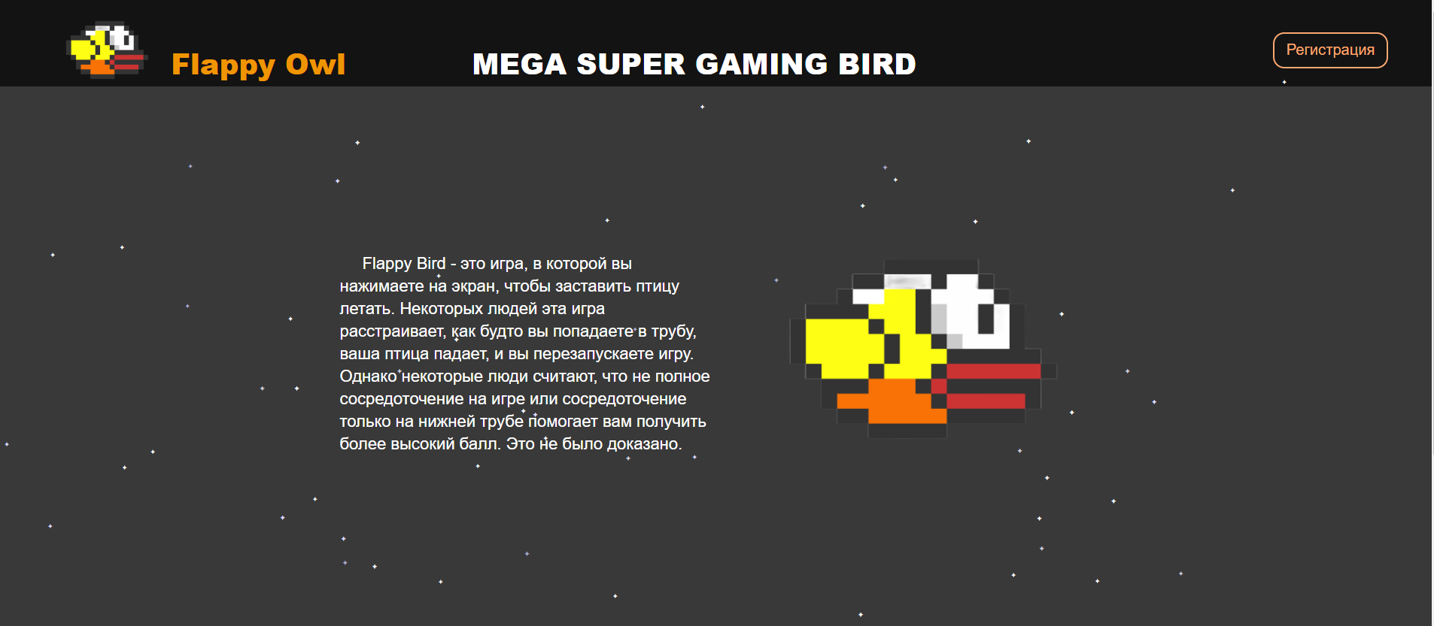
Интерфейс веб-приложения
Главная страница

Slide 7
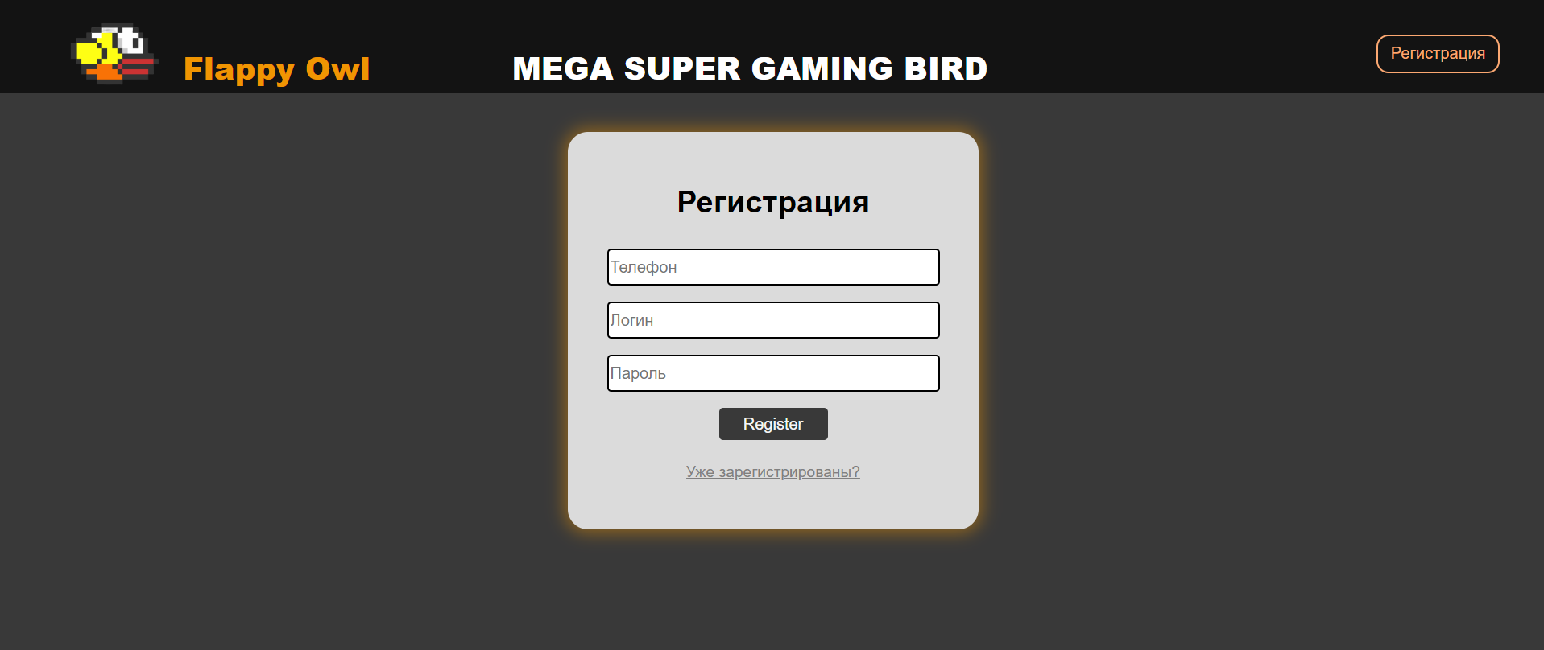
Окно регистрации

Slide 8
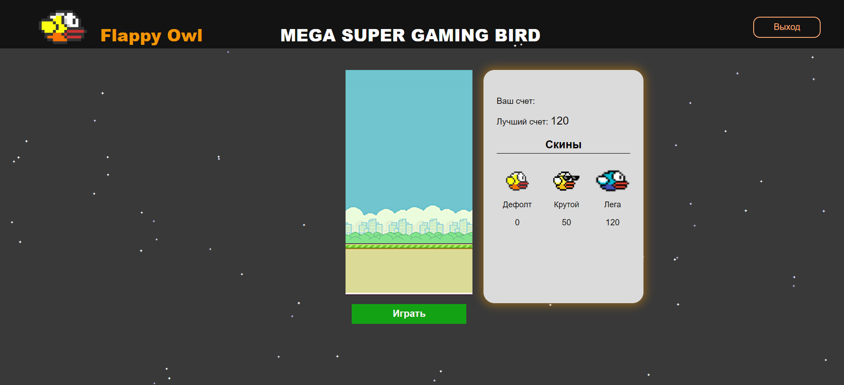
Страница игрового поля

Slide 9

Заключение
Итогом курсового проекта стало успешное создание веб-сайта, которое может быть использовано для коммерческих целей. Разработанный сайт может быть доработано и улучшено в дальнейшем, чтобы удовлетворять потребности пользователей.

